Slide 1
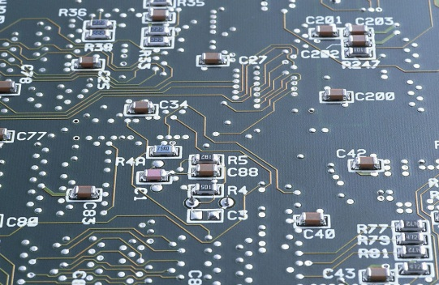
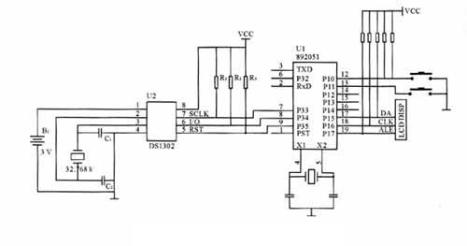
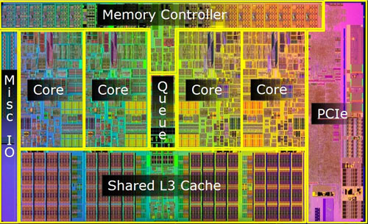
计算机类本科生授课内容
数字逻辑与数字系统
( 2021-2022 第一学期（秋季）)
主讲：黄智濒
北京邮电大学计算机学院（国家示范性软件学院）
联系方式：QQ群： 558608839
教三楼1017

Slide 2
第1章：开关理论基础
第一节 数字与模拟
第二节 数制与码制
第三节 逻辑函数及其描述
第四节 布尔代数
第五节 卡诺图

Slide 3
第一节 数字与模拟
第1章：开关理论基础
离散 vs. 连续
开关量
码的波形表达方法

Slide 4
第一章 开关理论基础/第一节 数字与模拟
一.离散 vs. 连续
(一)离散与连续的对比。
一是数量的离散与连续。
校数，班数，人数等，不能说“半所学校、半个班、4分1个人”的，用“How many”发问的数量是离散的 数量；
温度，长度，重量等，不能用准确值、只能用近似值表达其数量的，用“How much”发问的是连续的数量。
二是空间的离散与连续。
戏院坐位，街道地址，大厦楼层-等，能用准确值表达的，都是离散的点；
公路的里程(从起点算起)，跑步者的路程(从出发点算起)，飞机飞行的高度(从地面算起)-等，只能用近似值表达的， 都是连续的点。
三是事物的离散与连续。
独特的思维方式，简单的工作方法，孤立的处事态度等，都是离散的事物；
传统的思维方式，繁琐的工作方法，关联的处事态度等，都是连续的事物。

Slide 5
第一章 开关理论基础/第一节 数字与模拟
一.离散 vs. 连续
(二) 离散与连续的识别。
数学里的识别。
不可数、不可列(逐个列出)、不可孤立的事物是连续的，可数(可数其数量)、可列(可逐个列出)、可孤立(可找到一个足够小的范围，在这范围内不存在本身以外的同类)的事物是离散的。
例如0～100中有多少个无理数？是不可数、不可列的；有多少个整数？是可数、可列的；

Slide 6
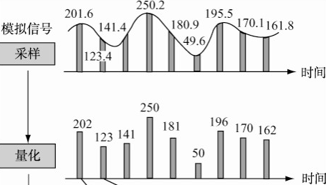
第一章 开关理论基础/第一节 数字与模拟
一.离散 vs. 连续
(三) 离散与连续的转化。
在理论上，离散与连续有时会转化：
一是一些在实际上不可数、不可列的事物，在理论上还是可数、可列的。例如人类不可能数尽、列尽自然数，但根据罗辑推理，“任何自然数加1还是自然数”， 理论上还是可数、可列的。
二是可数、可列事物的计量是不可数、不可列的，仍作为连续的数量。例如某所学校学生的数量是可数、可列的，但学生的身高是不可数、不可列的，仍作为连续的数量。
数字
模拟
连续量通常称作模拟量，具有连续性
离散量又称数字量，具有离散性
连续量和离散量是相对的，可以互相转化

Slide 7
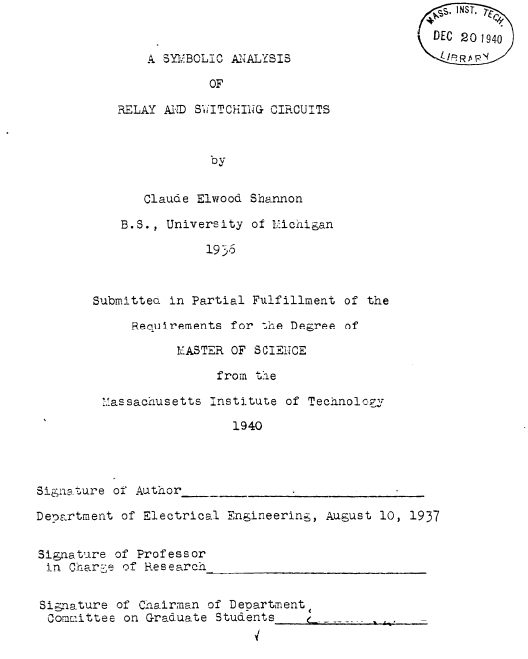
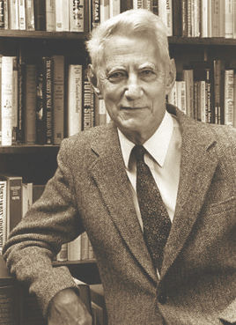
第一章 开关理论基础/第一节 数字与模拟
二.开关量
“开”和“关”是电器最基本、最典型的功能。控制继电器的接通或者断开，通常使用“1”和“0”表示。
开关量的概念：
二状态系统（二进制系统），两个数字状态可以用1和0表示，亦称比特(Bit)。
开关变量的混合方式：
组合逻辑
时序逻辑
克劳德·艾尔伍德·香农（Claude Elwood Shannon
(1916—2001）
香农的理论《继电器和开关电路的符号分析》
多个开关量在同一时间点上的逻辑组合
一个或者相互关联的多个开关量在连续时间采样点上逻辑组合

Slide 8
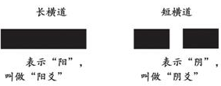
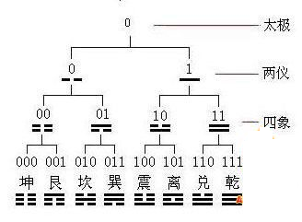

第一章 开关理论基础/第一节 数字与模拟
二.开关量//数字如何表达？
二进制系统：
二进制是逢2进位的进位制。0、1是基本算符。（维基百科）
由18世纪德国数理哲学大师莱布尼兹发现，受拉丁文译本《易经》 描述的八卦的组成结构启发。
基本算符（0，1），即《易经》的阴爻和阳爻
十进制系统呢？
《易传·系辞上传》: 易有太极，是生两仪，两仪生四象，四象生八卦

Slide 9
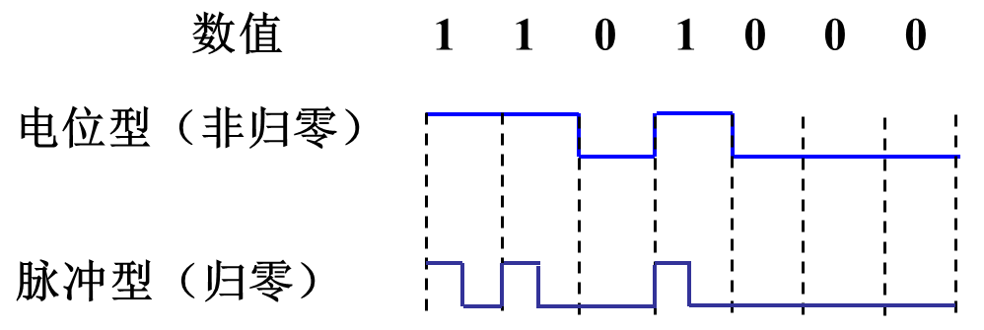
第一章 开关理论基础/第一节 数字与模拟
二进制基本算符0和1的表达
使用2个不同的电压水平表达0和1，分别称为低电平（0）和高电平（1）
数值“1”和“0”的不同波形表示
D
0
1
0
1
0
1
0
0
0
1
1
0
0
1
t

Slide 10
第一章 开关理论基础/第一节 数字与模拟
二进制基本算符0和1的表达
数字电路系统中表达
脉冲分类
下降沿
上升沿
正负脉冲的区别主要是看在脉冲到来时，是向上跳变还是向下跳变。向上跳的就是正脉冲，反之就是负脉冲。
上升沿
下降沿
正脉冲
负脉冲
90%
非线性部分
脉冲幅度
t_{W}
10%
脉冲宽度
t_{r}
t_{f}
上升沿
下降沿

Slide 11
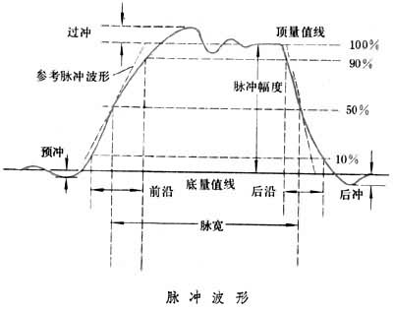
第一章 开关理论基础/第一节 数字与模拟
非理想状态下的脉冲波形及参数
90%
非线性部分
脉冲幅度
t_{W}
10%
脉冲宽度
t_{r}
t_{f}
上升沿
下降沿
从低电平到高电平需要过程
非理想状态下脉冲参数
实际测量中脉冲波形图
脉冲幅度：从基准线到高电平的电压值
t_{r}:上升时间，从脉冲幅度的10%到90%的时间
t_{f}:下降时间，从脉冲幅度的90%到10%的时间
t_{w}:脉冲宽度，上升沿50%到下降沿50%的时间，它是脉冲持续时间的度量

Slide 12
第一章 开关理论基础/第一节 数字与模拟
二.开关量
码（码制：code order）的概念：
由数字状态（如二进制系统中的基本算符0和1）的组合序列称为码。
如何组合？
算符、位置、关系
(编)码
数 码→数制
代 码

Slide 13
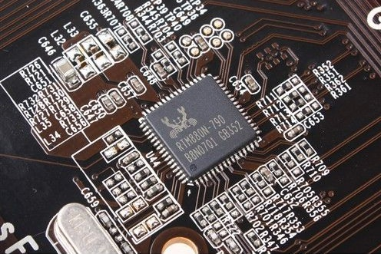
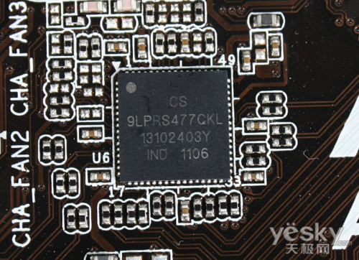
第一章 开关理论基础/第一节 数字与模拟
三.码的波形表达方法
码的波形
非周期性波形
周期性波形
如何产生周期性波形？时钟发生器（Clock generator）
特点：波形不在固定的时间间隔内重复。
T₁
T₂
T₃
T₄
T₅
特点：波形在固定的时间间隔内重复。
周期T =T₁=T₂=T₃=T₄=T₅
Realtek880N-790时钟发生器
可以替代APU内部集成时钟发生器
ICS 9LPRS时钟发生器

Slide 14
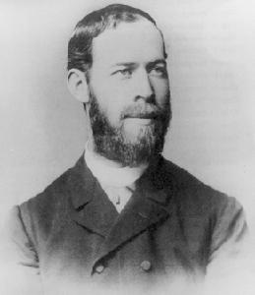
第一章 开关理论基础/第一节 数字与模拟
三.码的波形表达方法
码的波形
周期性波形的参数化描述：
脉冲周期 T，单位是秒(s)
三个重要参数
脉冲频率 f，单位是赫兹(HZ)
频宽比 D，脉冲宽度和脉冲周期之比的百分数
（占空系数）
t_{W}
T
1赫兹表示事件每一秒发生一次。
赫兹（海因里希·鲁道夫·赫兹，Heinrich Rudolf Hertz，1857-1894年），德国物理学家，于1888年用实验证实了电磁波的存在。电磁辐射先被麦克斯韦方程组预测，而后由赫兹证实。

Slide 15
第二节 数制与码制
第1章：开关理论基础
数制：进位计数制度
码制：编码解码的规制
基于2进制计算的计算机码制
基于二-十进制的计算机码制
自然二进制码在计算机中的表示

Slide 16
第一章 开关理论基础/第二节 数制与码制
数制：进位计数制度
按进位的原则进行计数，称为进位计数制，简称数制。不论是哪一种数制，其计数和运算都有共同的规律和特点。
位权表示法
例如，十进制数803.77可以表示为：
(803.77)₁₀ = 8×(10)² ＋ 0×(10)¹ ＋ 3×(10)⁰ ＋ 7×(10)⁻¹ ＋ 7×(10)⁻²
基数
计数制中所用到的数码个数 R
进位计数的两个基本因素
位权
数码所处的位置
K是任意进制数码所允许数中的一个

Slide 17
第一章 开关理论基础/第二节 数制与码制
数制：进位计数制度
常用的进制有：
十进制（Decimal notation）
八进制 (Octal notation)
二进制 (Binary notation)
十六进制 (Hexadecimal notation)
数制之间的转换
一、二－十转换

Slide 18
第一章 开关理论基础/第二节 数制与码制
数制之间的转换
二、十－二转换
整数部分:
例：
∟
∟
∟
∟
∟
∟
∟
∟

Slide 19
第一章 开关理论基础/第二节 数制与码制
数制之间的转换
二、十－二转换
小数部分:
例：

Slide 20
第一章 开关理论基础/第二节 数制与码制
数制之间的转换
三、二－十六转换
例：将(01011110.10110010)2化为十六进制
四、十六－二转换
例：将(8FAC6)16化为二进制

Slide 21
第一章 开关理论基础/第二节 数制与码制
码制：编码解码的规制
代码：为了表示文字符号(包括控制符)等被处理的信息，需用一定位数的二进制基本符号序列码与每一项信息建立一一对应关系，这些编码称为代码。
各个代码之间没有显式的数值验算关系。如邮政编码，北邮的班级编码，学号编码等。
往往可以作为唯一的标识使用。
若对N项信息进行编码，要求二进制代码的位数n应满足
例如，ASCII码，汉字编码(GB2312,GBK)等
WHY?编码还需要考虑其他一些因素，例如容错，开销等

Slide 22
第一章 开关理论基础/第二节 数制与码制
码制：编码解码的规制
美国信息交换标准代码(ASCII)
美国信息交换标准代码（American Standard Code for Information Interchange，简称ASCII码)是由美国国家标准化协会（ANSI)制定的一种信息代码，广泛地用于计算机和通信领域中。
ASCII码已经由国际标准化组织（ISO)认定为国际通用的标准代码。
ASCII码是一组7位二进制代码（b7 b6 b5 b4 b3b2 b1),共128个，其中包括表示0~9的十个代码，表示大、小写英文字母的52个代码，32个表示各种符号的代码以及34个控制码。使用计算机时，从键盘键入的各种字符由计算机自动转换后，以ASCII码形式输入到计算机中。

Slide 23
第一章 开关理论基础/第二节 数制与码制
码制：编码解码的规制
美国信息交换标准代码（ASCII码）
b₄ b₃b₂ b₁ | b₇ b₆b₅
 | 000 001 010 011 100 101 110 111
0000 0001 0010 0011 0100 0101 0110 0111 1000 1001 1010 1011 1100 1101 1110 1111 | NUL SOH STX ETX EOT ENQ ACK BEL BS HT LF VT FF CR SO SI | DEL DC1 DC2 DC3 DC4 NAK SYN ETB CAN EM SUB ESC FS GS RS US | SP ! “ # $ % & ‘ ( ) * + , - . / | 0 1 2 3 4 5 6 7 8 9 : ; < = > ? | @ A B C D E F G H I J K L M N O | P Q R S T U V W X Y Z [ \ ] ^ _ | \ p a q b r c s d t e u f v g w h x i y j z k { l | m } n ~ o DEL

Slide 24
第一章 开关理论基础/第二节 数制与码制
码制：编码解码的规制
数码：使用一定的数位对进制的基本算符进行编码，可以基于隐式规则在数字系统中进行运算，存储和传输。
数码的可验算性是其本质特征。
码制如果需要进行计算，往往需要绑定进制。

Slide 25
第一章 开关理论基础/第二节 数制与码制
基于二进制计算的计算机码制
自然二进制码（有权码）//Natural Binary Code, NBC：结构形式与二进制数完全相同。
格雷码（ Gray Code），特点：
每一位的状态变化都按一定的顺序循环。
编码顺序依次变化，按表中顺序变化时，相邻代码只有一位改变状态。
Gray Code的编码方式不是唯一的
格雷码属于可靠性编码，是一种错误最小化的编码方式，避免尖峰电流脉冲（例如从十进制的3转换成4时二进制码的每一位都要变）
因1953年公开的弗兰克·格雷（Frank Gray，18870913-19690523）专利“Pulse Code Communication”而得名，当初是为了通信，现在则常用于模拟－数字转换和位置－数字转换中。

Slide 26
第一章 开关理论基础/第二节 数制与码制
基于二进制计算的计算机码制
循环二进制码（无权码）//反射二进制码(binary-reflected Gray code (BRGC)),典型格雷码, Gray Code
十进制数 | 自然二进制数 | 典型格雷码 | 十进制数 | 自然二进制数 | 典型格雷码
0 | 0000 | 0000 | 8 | 1000 | 1100
1 | 0001 | 0001 | 9 | 1001 | 1101
2 | 0010 | 0011 | 10 | 1010 | 1111
3 | 0011 | 0010 | 11 | 1011 | 1110
4 | 0100 | 0110 | 12 | 1100 | 1010
5 | 0101 | 0111 | 13 | 1101 | 1011
6 | 0110 | 0101 | 14 | 1110 | 1001
7 | 0111 | 0100 | 15 | 1111 | 1000

Slide 27
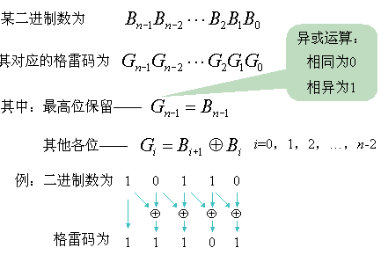
第一章 开关理论基础/第二节 数制与码制
基于二进制计算的计算机码制
自然二进制码→典型格雷码（编码）：
十进制数 | 4位自然二进制码 | 4位典型格雷码
0 | 0000 | 0000
1 | 0001 | 0001
2 | 0010 | 0011
3 | 0011 | 0010
4 | 0100 | 0110
5 | 0101 | 0111
6 | 0110 | 0101
7 | 0111 | 0100
8 | 1000 | 1100
9 | 1001 | 1101
10 | 1010 | 1111
11 | 1011 | 1110
12 | 1100 | 1010
13 | 1101 | 1011
14 | 1110 | 1001
15 | 1111 | 1000
此方法从对应的n位二进制码字中直接得到n位格雷码码字，步骤如下：
对n位二进制的码字，从右到左，以0到n-1编号
如果二进制码字的第i位和i+1位相同，则对应的格雷码的第i位为0，否则为1（当i+1=n时，二进制码字的第n位被认为是0，即第n-1位不变）

Slide 28
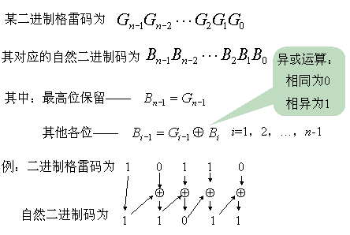
第一章 开关理论基础/第二节 数制与码制
基于二进制计算的计算机码制
自然二进制码→典型格雷码（编码）
典型格雷码→自然二进制码（解码）
十进制数 | 4位自然二进制码 | 4位典型格雷码
0 | 0000 | 0000
1 | 0001 | 0001
2 | 0010 | 0011
3 | 0011 | 0010
4 | 0100 | 0110
5 | 0101 | 0111
6 | 0110 | 0101
7 | 0111 | 0100
8 | 1000 | 1100
9 | 1001 | 1101
10 | 1010 | 1111
11 | 1011 | 1110
12 | 1100 | 1010
13 | 1101 | 1011
14 | 1110 | 1001
15 | 1111 | 1000
从左边第二位起，将每位与左边一位解码后的值异或，作为该位解码后的值（最左边一位依然不变）。依次异或，直到最低位。依次异或转换后的值（二进制数）就是格雷码转换后二进制码的值。

Slide 29
第一章 开关理论基础/第二节 数制与码制
基于二进制计算的计算机码制
循环二进制码（无权码）//反射二进制码,典型格雷码, Gray Code
其他形式的格雷码
问题：这些不同形式的格雷码如何实现加减计算？
十进制数 | 4位自然二进制码 | 4位典型格雷码 | 十进制余三格雷码 | 十进制空六格雷码 | 十进制跳六格雷码
0 | 0000 | 0000 | 0010 | 0000 | 0000
1 | 0001 | 0001 | 0110 | 0001 | 0001
2 | 0010 | 0011 | 0111 | 0011 | 0011
3 | 0011 | 0010 | 0101 | 0010 | 0010
4 | 0100 | 0110 | 0100 | 0110 | 0110
5 | 0101 | 0111 | 1100 | 1110 | 0111
6 | 0110 | 0101 | 1101 | 1010 | 0101
7 | 0111 | 0100 | 1111 | 1011 | 0100
8 | 1000 | 1100 | 1110 | 1001 | 1100
9 | 1001 | 1101 | 1010 | 1000 | 1000
10 | 1010 | 1111 | ---- | ---- | ----
11 | 1011 | 1110 | ---- | ---- | ----
12 | 1100 | 1010 | ---- | ---- | ----
13 | 1101 | 1011 | ---- | ---- | ----
14 | 1110 | 1001 | ---- | ---- | ----
15 | 1111 | 1000 | ---- | ---- | ----

Slide 30
第一章 开关理论基础/第二节 数制与码制
基于二-十进制的计算机码制
BCD码： Binary-Coded Decimal
是一种十进制的数字编码形式。
这种编码下的每个十进制数字用一串单独的二进制比特来存储表示。
常见的有：
4位表示1个十进制数字，称为压缩的BCD码（compressed or packed）；
8位表示1个十进制数字，称为未压缩的BCD码（uncompressed or zoned）；

Slide 31
第一章 开关理论基础/第二节 数制与码制
基于二-十进制的计算机码制
4位二进制有编码16个，只需选取其中10个表示0-9这十个基本基数（0,1,2,3,4,5,6,7,8,9）。
因此，编码方案会有很多种。这些编码方案可以分为有权码和无权码两大类。
BCD码用途很多，主要用于高精确度的计算，财务会计核算系统等。
* 8421码
“9” 1001=8+1
有权码
* 2421码
“9” 1111=2+4+2+1
* 5211码
“9” 1111=5+2+1+1
* 余3码
“9” 1100=8421码+0011
无权码
* BCD格雷码
“9” 1101 循环码

Slide 32
第一章 开关理论基础/第二节 数制与码制
基于二-十进制的计算机码制
8421BCD码：
8.4.2.1 分别是4位二进数的位取值
例如，十进制数75.4转换为BCD码
将BCD码1000 0101.0101转换为十进制数
75.4=(0111 0101.0100)_{BCD}
(1000 0101.0101)_{BCD}＝85.5

Slide 33
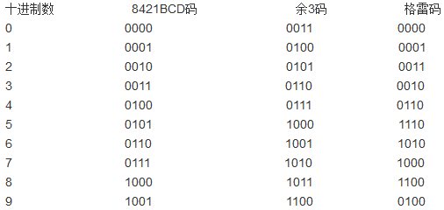
第一章 开关理论基础/第二节 数制与码制
基于二-十进制的计算机码制
8421BCD码：
余3码:
余三码（余3码）是由8421码加上0011形成的一种无权码;由于它的每个字符编码比相应的8421码多3，故称为余三码.
在将两个余三码表示的十进制数相加时，能正确产生进位信号，但对“和”必须修正。

Slide 34
第一章 开关理论基础/第二节 数制与码制
基于二-十进制的计算机码制
8421BCD码：
余3码:
BCD格雷码
余3格雷码
十进制数 | 4位自然二进制码 | 4位典型格雷码 | 十进制余三格雷码 | 十进制空六格雷码 | 十进制跳六格雷码 | BCD格雷码
0 | 0000 | 0000 | 0010 | 0000 | 0000 | 0000
1 | 0001 | 0001 | 0110 | 0001 | 0001 | 0001
2 | 0010 | 0011 | 0111 | 0011 | 0011 | 0011
3 | 0011 | 0010 | 0101 | 0010 | 0010 | 0010
4 | 0100 | 0110 | 0100 | 0110 | 0110 | 0110
5 | 0101 | 0111 | 1100 | 1110 | 0111 | 1110
6 | 0110 | 0101 | 1101 | 1010 | 0101 | 1010
7 | 0111 | 0100 | 1111 | 1011 | 0100 | 1000
8 | 1000 | 1100 | 1110 | 1001 | 1100 | 1100
9 | 1001 | 1101 | 1010 | 1000 | 1000 | 1101
10 | 1010 | 1111 | ---- | ---- | ----
11 | 1011 | 1110 | ---- | ---- | ----
12 | 1100 | 1010 | ---- | ---- | ----
13 | 1101 | 1011 | ---- | ---- | ----
14 | 1110 | 1001 | ---- | ---- | ----
15 | 1111 | 1000 | ---- | ---- | ----

Slide 35
第一章 开关理论基础/第二节 数制与码制
自然二进制码在计算机中的表示：
符号问题，正/负符号？
原码的表示：最高位为符号位，其余位为数值位。
反码的表示：
正数的反码是它本身，
负数的反码可将原码中的符号位保持不变，数值位的每一位1改为0、0改为1即可。
补码的表示
正数的补码是它本身，
负数的补码等于它的反码加1。
（+89）₁₀=[01011001]_{原}
（-89）₁₀= [11011001]_{原}
（+89）₁₀=[01011001]_{反}
（-89）₁₀= [10100110]_{反}
（+89）₁₀ = [01011001]_{反}=[01011001]_{补}
（-89）₁₀ = [10100110]_{反}=[10100111]_{补}

Slide 36

作业
习题P36，第1,2,3题

Slide 37
第三节 逻辑函数及其描述
第1章：开关理论基础
逻辑函数
逻辑函数的描述工具
基本逻辑运算//门电路逻辑
正逻辑/负逻辑/三态门

Slide 38
第一章 开关理论基础/第三节 逻辑函数及其描述
一.逻辑函数
反映数字电路(逻辑问题) 输入变量和输出变量之间逻辑关系的函数
逻辑变量和逻辑函数的取值只可能是０或１
F＝f(A₁，A₂，…，A_{n})
其中： A₁，A₂，...，A_{n}为输入逻辑变量，取值是0或1； F为输出逻辑变量，取值是0或1； F称为A₁，A₂，...，A_{n}的输出逻辑函数。

Slide 39
第一章 开关理论基础/第三节 逻辑函数及其描述
二.逻辑函数的描述工具
◆ 布尔代数法
按一定逻辑规律进行运算的代数。与普通代数不同，布尔代数中的变量是二元值的逻辑变量。
◆ 真值表法
采用一种表格来表示逻辑函数的运算关系，其中输入部分列出输入逻辑变量的所有可能组合，输出部分给出相应的输出逻辑变量值。
◆ 逻辑图法
采用规定的图形符号，来构成逻辑函数运算关系的网络图形。

Slide 40
第一章 开关理论基础/第三节 逻辑函数及其描述
二.逻辑函数的描述工具
◆ 布尔代数法
◆ 真值表法
◆ 逻辑图法
◆ 卡诺图法
卡诺图是一种几何图形，可以用来表示和简化逻辑函数表达式。
◆ 波形图法
一种表示输入输出变量动态变化的图形，反映了函数值随时间变化的规律。
◆ 硬件设计语言法
是采用计算机高级语言来描述逻辑函数并进行逻辑设计的一种方法，它应用于可编程逻辑器件中。目前采用最广泛的硬件设计语言有Verilog、 VHDL等。

Slide 41
第一章 开关理论基础/第三节 逻辑函数及其描述
三.基本逻辑运算//门电路逻辑
与运算(逻辑乘)
以三变量为例，布尔表达式为:
此式说明：当逻辑变量A、B、C同时为1时，逻辑函数输出F才为1。其他情况下，F均为0。
或运算
以三变量为例，布尔代数表达式为：
此式说明，当逻辑变量A、B、C中任何一个为1时，逻辑函数F输出等于1。
非运算
与非运算
或非运算
异或运算
同或运算

Slide 42
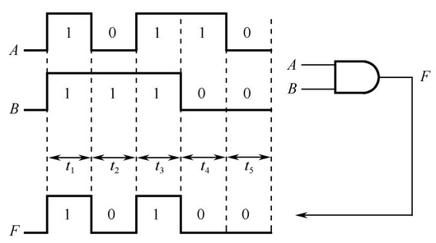

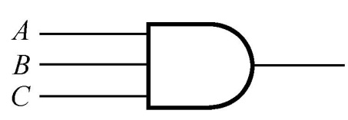
第一章 开关理论基础/第三节 逻辑函数及其描述
四.逻辑运算的表达
与运算(逻辑乘)
布尔代数法
真值表法
逻辑图法
波形图法
三元变量”与运算”真值表
输入 |  |  | 输出
A | B | C | F
0 0 0 0 1 1 1 1 | 0 0 1 1 0 0 1 1 | 0 1 0 1 0 1 0 1 | 0 0 0 0 0 0 0 1
二输入与门（中国标准）
三输入与门（美国标准）

Slide 43
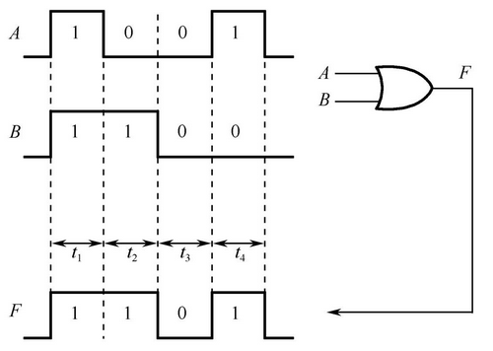

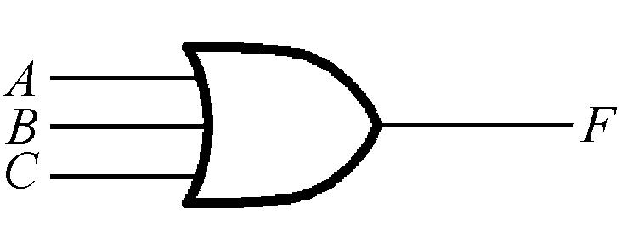
第一章 开关理论基础/第三节 逻辑函数及其描述
四.逻辑运算的表达
或运算
布尔代数法
真值表法
逻辑图法
波形图法
三元变量”或运算”真值表
输入 |  |  | 输出
A | B | C | F
0 0 0 0 1 1 1 1 | 0 0 1 1 0 0 1 1 | 0 1 0 1 0 1 0 1 | 0 1 1 1 1 1 1 1
二输入或门（中国标准）
三输入或门（美国标准）

Slide 44

第一章 开关理论基础/第三节 逻辑函数及其描述
四.逻辑运算的表达
非运算
布尔代数法
真值表法
逻辑图法
波形图法
一元变量或运算真值表
输入 | 输出
A | F
0 1 | 1 0
A
F
A
F
非门（美国标准）
A
A
F
F
非门（中国标准）

Slide 45

第一章 开关理论基础/第三节 逻辑函数及其描述
四.逻辑运算的表达
异或运算
布尔代数法
真值表法
逻辑图法
波形图法
二元变量异或运算真值表
输入 | 输出
A B | F
0 0 0 1 1 0 1 1 | 0 1 1 0
A
B
A
XOR
F
B
异或门（美国标准）
异或门（中国标准）

Slide 46

第一章 开关理论基础/第三节 逻辑函数及其描述
四.逻辑运算的表达
对逻辑图法的说明：各国都有自己的标准
ANSI/ IEEE (美国国家标准化组织/电气和电子工程师协会)
GB/T4728（ 国标）
A
A
与门
F
&
F
B
B
A
A
或门
F
≥1
F
B
B
非门
A
F
A
1
F
A
A
异或门
F
=1
F
B
B
A
A
与非门
F
&
F
B
B

Slide 47
第一章 开关理论基础/第三节 逻辑函数及其描述
正逻辑
高电平赋为逻辑“1”，低电平赋为逻辑“0”。
负逻辑
高电平赋为逻辑“0”，低电平赋为逻辑“1”。
逻辑“1”：2~5V
TTL电平采用正逻辑
逻辑“0”：0~0.8V
逻辑“1”：-15V~ -5V
标准串行接口RS232采用负逻辑
逻辑“0”：+5V~ +15V
正逻辑与运算的真值表
负逻辑
或运算的真值表
输入 | 输出
A B | F
0 0 0 1 1 0 1 1 | 0 0 0 1
输入 | 输出
A B | F
1（低） 1（低）
1（低）
1（低） 0（高）
1（低）
0（高） 1（低）
1（低）
0（高） 0（高）
0（高）

Slide 48
第一章 开关理论基础/第三节 逻辑函数及其描述
三态（…）门
是指逻辑门的输出除有高、低电平两种状态外，还有第三种状态——高阻状态的门电路。
高阻态相当于隔断状态。 三态门都有一个EN控制使能端，来控制门电路的通断。
物理上连接，电气上不定。
逻辑 0
三态门
三种状态
逻辑 1
tri-stater logic
高阻
此状态时，输出与电路断开

Slide 49



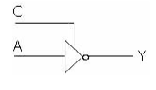


第一章 开关理论基础/第三节 逻辑函数及其描述
三态（…）门
（a）图表示C端为高电平时为工作状态，称为高有效三态与非门。
（b）图表示C端为低电平时的工作状态，称为低有效三态与非门。

Slide 50
第四节 布尔代数
第1章：开关理论基础
布尔代数的概念
逻辑函数化简

Slide 51
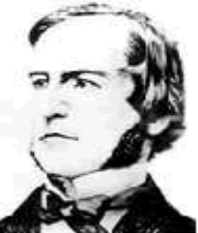
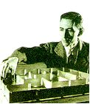
第一章 开关理论基础/第四节 布尔代数
布尔代数是英国数学家G.布尔为了研究思维规律（逻辑学、数理逻辑)于1847和1854年提出的数学模型。
是指一个有序的四元组〈B，∨，∧，*〉，其中B是一个非空的集合，∨与∧是定义在B上的两个二元运算，*是定义在B上的一个一元运算，并且它们满足一定的条件。
布尔代数上的运算被称为AND(与)、OR(或)和NOT(非)
离散数学中有详细描述
1938年，香农发表了著名的论文《继电器和开关电路的符号分析》，首次用布尔代数进行开关电路分析，并证明布尔代数的逻辑运算，可以通过继电器电路来实现，明确地给出了实现加，减，乘，除等运算的电子电路的设计方法。

Slide 52
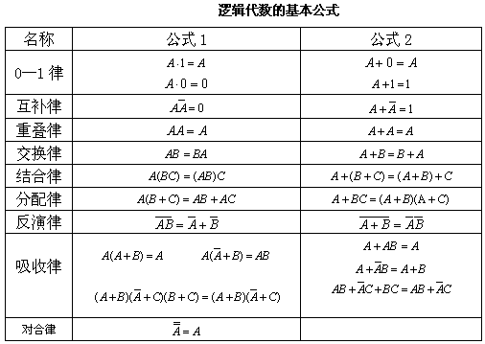
第一章 开关理论基础/第四节 布尔代数
布尔代数的基本定律
狄摩根律

Slide 53

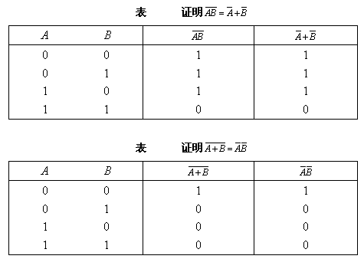
第一章 开关理论基础/第四节 布尔代数
布尔代数的基本定律
互补律
重叠律

Slide 54
第一章 开关理论基础/第四节 布尔代数
逻辑函数化简
并项法
例1
=1
=1
吸收法
例2
A+AB=A
例3
消去法（吸收律）

Slide 55
第一章 开关理论基础/第四节 布尔代数
逻辑函数化简
配项法
例4
A+A=A
(3)
例5
A
求: (1)画出原始逻辑表达式的逻辑图
(2)布尔代数简化逻辑表达式
(3)画出简化后逻辑表达式的逻辑图
C
Y
B
解：(1)
(2)
A
B
C
Y
AA=0 BB=B

Slide 56
第一章 开关理论基础/第四节 布尔代数
逻辑函数化简
代数法化简在使用中遇到的困难：
1.逻辑代数与普通代数的公式易混淆，化简过程要求对所 有公式熟练掌握；
2.代数法化简无一套完善的方法可循，它依赖于人的经验 和灵活性；
3.用这种化简方法技巧强，较难掌握。特别是对代数化简 后得到的逻辑表达式是否是最简式判断有一定困难。
因此，发明了其他实现逻辑函数化简的方法

Slide 57
作业
无加分作业
习题P36，第5,7,8题

Slide 58
练习
反复使用吸收法
1.用布尔代数公式证明：
2.用布尔代数的公式证明：
0-1律

Slide 59
练习
3.用布尔代数公式证明：
4.用布尔代数简化下列函数为最简的与或式：

Slide 60
第五节 卡诺图
第1章：开关理论基础
逻辑函数最小项的概念
布尔代数的最小项化简例子
卡诺图的概念及基本构成
用卡诺图化简逻辑函数的基本规则及步骤

Slide 61
第一章 开关理论基础/第五节 卡诺图
1、逻辑函数最小项的概念
设有n个变量，它们所组成的具有n个变量的“与”项中，每个变量或者以原变量或者以反变量的形式出现一次，且仅出现一次，这个乘积项称为最小项。
n个变量具有2^{n}个最小项
2 、三变量情况下最小项
●每个最小项都有三个因子。
变量组合 A B C |  |  | 对应十进制 | 最小项 | 最小项代表符号 m_{n}
0 | 0 | 0 | 0 |  | m₀
0 | 0 | 1 | 1 |  | m₁
0 | 1 | 0 | 2 |  | m₂
0 | 1 | 1 | 3 |  | m₃
1 | 0 | 0 | 4 |  | m₄
1 | 0 | 1 | 5 |  | m₅
1 | 1 | 0 | 6 |  | m₆
1 | 1 | 1 | 7 |  | m₇
●每个变量都是它的因子。
●每个乘积项的组合仅出现一次。
●每个变量都以原变量A、B、C或非变量出现 。
任何一个逻辑函数可以写成一组最小项之或。

Slide 62
第一章 开关理论基础/第五节 卡诺图
1、逻辑函数最小项的概念
2 、三变量情况下最小项
3 、标准形式逻辑函数
任何一个逻辑函数可以写成一组最小项之或。
http://mcs.uwsuper.edu/sb/461/PDF/sop.html
逻辑函数的一般表示形式
与或表达式（SOP form) SOP (= Sup-of-Products)
在函数表达式中，包含若干个与项，每个与项中各变量以原变量或反变量的形式出现，每个与项之间以或的形式相连，这种表达式即与或表达式。
或与表达式 (POS form) POS (= Product-of-Sums)
一个函数表达式，包含若干个或项，其中每个或项可有一个或多个变量，每个变量以原变量或反变量形式出现，这些或项以逻辑与的形式连在一起，形成了或与表达式。

Slide 63
第一章 开关理论基础/第五节 卡诺图
布尔代数的最小项化简例子
例1
的最小项表达式。
A+A=1

Slide 64
第一章 开关理论基础/第五节 卡诺图
3 、布尔代数的最小项化简例子
练习1
将
化成最小项表达式
将
化成最小项表达式
练习2

Slide 65
第一章 开关理论基础/第五节 卡诺图
3 、布尔代数的最小项化简例子
练习1
将
化成最小项表达式
= m₇＋m₆＋m₃＋m₁
将
化成最小项表达式
练习2
a.去掉非号
b.去括号

Slide 66
第一章 开关理论基础/第五节 卡诺图
4、卡诺图（ Karnaugh map ）
卡诺图是贝尔实验室的电信工程师，莫里斯·卡诺在1953年发明的.
是一种描述逻辑函数的特殊方法，将n变量的全部最小项各用一个小方格表示，并按循环码排列变量取值组合，使几何相邻的小方格具有逻辑相邻性。
卡诺图是真值表的变形
卡诺图的图形化表示方法不适合直接用于算法的设计，因此计算机辅助工程工具一般不会使用卡诺图来进行逻辑函数的优化。
A C++ Karnaugh Map Minimizer (Infinite Variables)（ http://www.codeproject.com/Articles/649849/A-Cplusplus-Karnaugh-Map-Minimizer-Infinite-Variab?utm_source=tuicool ）
开源软件k-map(Karnaugh Map Minimizer)(http://sourceforge.net/projects/k-map/files/k-map/0.4/kmap-04-source.zip/download)

Slide 67
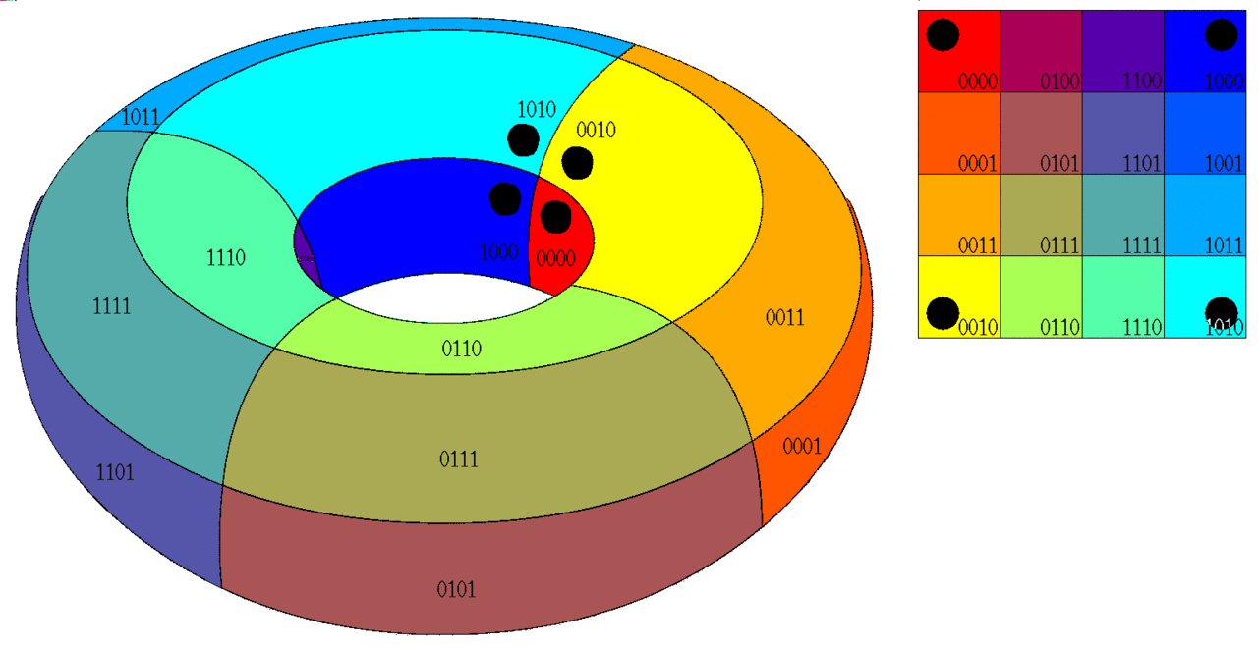
第一章 开关理论基础/第五节 卡诺图
5 、构成卡诺图的原则是：
① N变量的卡诺图有2^{N}个小方块（最小项）； ② 最小项排列规则：几何相邻的必须逻辑相邻。
逻辑相邻：两个最小项,只有一个变量的形式不同,其余的都相同。逻辑相邻的最小项可以合并
几何相邻的含义：一是相邻——紧挨的；二是相对——任一行或一列的两头；三是相重——对折起来后位置相重。
逻辑相邻

Slide 68
第一章 开关理论基础/第五节 卡诺图
5 、构成卡诺图的原则是：
变量组合 A B C |  |  | 对应十进制 | 最小项 | 最小项代表符号 m_{n}
0 | 0 | 0 | 0 |  | m₀
0 | 0 | 1 | 1 |  | m₁
0 | 1 | 0 | 2 |  | m₂
0 | 1 | 1 | 3 |  | m₃
1 | 0 | 0 | 4 |  | m₄
1 | 0 | 1 | 5 |  | m₅
1 | 1 | 0 | 6 |  | m₆
1 | 1 | 1 | 7 |  | m₇
AB
 | 00 | 01 | 11 | 10
0 | m₀ | m₂ | m₆ | m₄
1 | m₁ | m₃ | m₇ | m₅
C
三变量卡诺图

Slide 69
第一章 开关理论基础/第五节 卡诺图
AB
AB
CD
 | 00 | 01 | 11 | 10
00 | 0 | 4 | 12 | 8
01 | 1 | 5 | 13 | 9
11 | 3 | 7 | 15 | 11
10 | 2 | 6 | 14 | 10
 | 00 | 01 | 11 | 10
0 | m₀ | m₂ | m₆ | m₄
1 | m₁ | m₃ | m₇ | m₅
C
三变量卡诺图
四变量卡诺图
ABC
 | 000 | 001 | 011 | 010 | 110 | 111 | 101 | 100
00 | 0 | 4 | 12 | 8 | 24 | 28 | 20 | 16
01 | 1 | 5 | 13 | 9 | 25 | 29 | 21 | 17
11 | 3 | 7 | 15 | 11 | 27 | 31 | 23 | 19
10 | 2 | 6 | 14 | 10 | 26 | 30 | 22 | 18
DE
五变量卡诺图

Slide 70
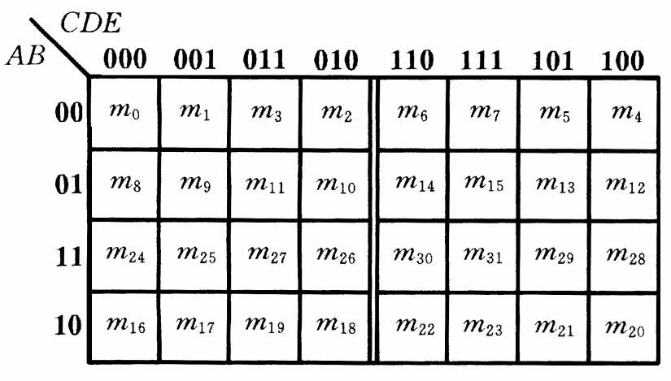
第一章 开关理论基础/第五节 卡诺图
已经不能直观地用平面上的几何相邻表示逻辑相邻，以中轴左右对称的最小项也是相邻的.
因此，超过4个变量后，卡诺图失去直观性的优点，一般不用这种方法表示，化简函数.
ABC
 | 000 | 001 | 011 | 010 | 110 | 111 | 101 | 100
00 | 0 | 4 | 12 | 8 | 24 | 28 | 20 | 16
01 | 1 | 5 | 13 | 9 | 25 | 29 | 21 | 17
11 | 3 | 7 | 15 | 11 | 27 | 31 | 23 | 19
10 | 2 | 6 | 14 | 10 | 26 | 30 | 22 | 18
DE
五变量卡诺图

Slide 71
画出卡诺图
第一章 开关理论基础/第五节 卡诺图
练习
BC
 | 00 | 01 | 1 1 | 1 0
0 | 0 | 1 | 1 | 1
1 | 1 | 1 | 0 | 1
A

Slide 72
画出卡诺图
第一章 开关理论基础/第五节 卡诺图
练习
CD
 | 00 | 01 | 11 | 10
00 | 1 | 0 | 0 | 1
01 | 1 | 0 | 0 | 1
11 | 1 | 1 | 1 | 1
10 | 1 | 1 | 1 | 1
AB

Slide 73
第一章 开关理论基础/第五节 卡诺图
例1
画出下式的卡诺图
解
1. 将逻辑函数化为最小项表达式
0
2. 填写卡诺图
0
0
0
0

Slide 74
第一章 开关理论基础/第五节 卡诺图
6、用卡诺图化简逻辑函数
化简规则：
* 两个相邻小方格合并
仅有一个变量取值不同的两个最小项，合并成一项就可消去一个变量。
A
AB
为何相邻的最小项才可合并？
 | 00 | 01 | 11 | 10
0 | 0 | 2 | 6 | 4
1 | 1 | 3 | 7 | 5
C
1
C
1
1
1
B
m₁+m₅=BC
m₆+m₇=AB

Slide 75
第一章 开关理论基础/第五节 卡诺图
6、用卡诺图化简逻辑函数
化简规则：
最小项为1的四个小方格合并成一项，就可消去两个变量。
* 四个相邻小方格合并
AB
 | 00 | 01 | 11 | 10
00 | 0 | 4 | 12 | 8
01 | 1 | 5 | 13 | 9
11 | 3 | 7 | 15 | 11
10 | 2 | 6 | 14 | 10
AB
CD
 | 00 | 01 | 11 | 10
00 | 0 | 4 | 12 | 8
01 | 1 | 5 | 13 | 9
11 | 3 | 7 | 15 | 11
10 | 2 | 6 | 14 | 10
CD
1
AC
1
1
1
用代数式验证
1
1
1
1
AB
AB
 | 00 | 01 | 11 | 10
00 | 0 | 4 | 12 | 8
01 | 1 | 5 | 13 | 9
11 | 3 | 7 | 15 | 11
10 | 2 | 6 | 14 | 10
 | 00 | 01 | 11 | 10
00 | 0 | 4 | 12 | 8
01 | 1 | 5 | 13 | 9
11 | 3 | 7 | 15 | 11
10 | 2 | 6 | 14 | 10
CD
CD
1
1
1
1
AD
BD
1
1
1
1

Slide 76
第一章 开关理论基础/第五节 卡诺图
6、用卡诺图化简逻辑函数
化简规则：
* 八个相邻小方格合并
最小项为1的八个小方格合并成一项，就可消去三个变量。
B
AB
AB
CD
 | 00 | 01 | 11 | 10
00 | 0 | 4 | 12 | 8
01 | 1 | 5 | 13 | 9
11 | 3 | 7 | 15 | 11
10 | 2 | 6 | 14 | 10
CD
 | 00 | 01 | 11 | 10
00 | 0 | 4 | 12 | 8
01 | 1 | 5 | 13 | 9
11 | 3 | 7 | 15 | 11
10 | 2 | 6 | 14 | 10
1
1
1
1
1
1
1
1
D
1
1
1
1
1
1
1
1

Slide 77
第一章 开关理论基础/第五节 卡诺图
6、用卡诺图化简逻辑函数
化简规则：
卡诺图化简步骤：
（１）将逻辑函数表示在卡诺图上。
（２）识别围圈８方格的组合，如果不能则进行（３）。
（３）识别围圈４方格的组合，如果不能则进行（４）。
（４）识别围圈２方格的组合。
（５）将不能与任何其他方格组合的一个方格单独围圈。
（６）将各围圈组成的与项进行相加。实际应用中
，步骤（２）～（５）的顺序也可反过来进行。
逻辑变量不超过五个时用卡诺图化简

Slide 78
第一章 开关理论基础/第五节 卡诺图
6、用卡诺图化简逻辑函数
化简规则：
例1
用卡诺图法化简下列逻辑函数
(0，2，5，7，8，10，13，15)
解：(1) 由L 画出卡诺图
（2）画包围圈合并最小项，得最简与-或表达式
AB
AB
 | 00 | 01 | 11 | 10
00 | 0 | 4 | 12 | 8
01 | 1 | 5 | 13 | 9
11 | 3 | 7 | 15 | 11
10 | 2 | 6 | 14 | 10
CD
CD

Slide 79
第一章 开关理论基础/第五节 卡诺图
6、用卡诺图化简逻辑函数
化简规则：
卡诺图化简步骤：
（１）将逻辑函数表示在卡诺图上。
（２）识别围圈８方格的组合，如果不能则进行（３）。
（３）识别围圈４方格的组合，如果不能则进行（４）。
（４）识别围圈２方格的组合。
（５）将不能与任何其他方格组合的一个方格单独围圈。
（６）将各围圈组成的与项进行相加。实际应用中
，步骤（２）～（５）的顺序也可反过来进行。
逻辑变量不超过五个时用卡诺图化简
例2
试用卡诺图化简法求逻辑表达式
的最简与或表达式。
AB
CD
 | 00 | 01 | 11 | 10
00 | 0 | 4 | 12 | 8
01 | 1 | 5 | 13 | 9
11 | 3 | 7 | 15 | 11
10 | 2 | 6 | 14 | 10
1
1
1
1
1
1
1
1
1

Slide 80
第一章 开关理论基础/第五节 卡诺图
6、用卡诺图化简逻辑函数
化简规则：
练习
试用卡诺图化简法求逻辑表达式
的最简与或表达式。
解：
AB
CD
 | 00 | 01 | 11 | 10
00
01
11
10
1
1
1
1
1
1
1
1
1
1

Slide 81
第一章 开关理论基础/第五节 卡诺图
6、用卡诺图化简逻辑函数
化简规则：
例3
ACD
的正确与或表达式为________。
A、
B、
C、
D、
解：
AB
AB
 | 00 | 01 | 11 | 10
00
01
11
10
 | 00 | 01 | 11 | 10
00
01
11
10
CD
CD
1
1
1
1
1
1
1
1
1
1
1
1
1
1
1
1
1
1
1
1
1
1
AB
 | 00 | 01 | 11 | 10
00
01
11
10
CD
1
1
（A）
1
A和D也是正确的但不是最简，
C最简。
1
1
1
1
1
1
1
1
（D）

Slide 82
第一章 开关理论基础/第五节 卡诺图
6、用卡诺图化简逻辑函数
化简规则：
例4
c
在函数 F=AB +CD 的真值表中，F=1的状态共有_________个。
a、2
b、4
c、7
d、16
解：
AB
 | 00 | 01 | 11 | 10
00 | 0 | 4 | 12 | 8
01 | 1 | 5 | 13 | 9
11 | 3 | 7 | 15 | 11
10 | 2 | 6 | 14 | 10
CD
1
1
1
1
1
1
1
AB
CD

Slide 83
第一章 开关理论基础/第五节 卡诺图
6、用卡诺图化简逻辑函数
化简规则：
a
例5
已知某电路的真值表如下，该电路的逻辑表达式是_______。
a、F=AB+C
b、F=A+B+C
c、F=C
d、F=AB+C
解：
AB
输入 |  |  | 输出
A | B | C | F
0 | 0 | 0 | 0
0 | 0 | 1 | 1
0 | 1 | 0 | 0
0 | 1 | 1 | 1
1 | 0 | 0 | 0
1 | 0 | 1 | 1
1 | 1 | 0 | 1
1 | 1 | 1 | 1
 | 00 | 01 | 11 | 10
0 | 0 | 2 | 6 | 4
1 | 1 | 3 | 7 | 5
C
卡诺图化简
1
1
1
1
1
C
AB
布尔代数化简
……
代数法化简逻辑函数需要一定的经验和技巧，不容易确定化简结果是否为最简。

Slide 84
第一章 开关理论基础/第五节 卡诺图
6、用卡诺图化简逻辑函数
具有无关项逻辑函数的化简：
无关项：n变量的逻辑函数中，不可能存在，或不允许存在，或即使存在也无关紧要的最小项。
例6
化简函数
，且无关项为
解：
AB
CD
 | 00 | 01 | 11 | 10
00
01
11
10
×
1
×
1
1
×
×
×
×

Slide 85
第一章 开关理论基础/第五节 卡诺图
6、用卡诺图化简逻辑函数
具有无关项逻辑函数的化简：
无关项：n变量的逻辑函数中，不可能存在，或不允许存在，或即使存在也无关紧要的最小项。
例7
化简函数
，且无关项为
AB
解：
 | 00 | 01 | 11 | 10
00
01
11
10
CD
1
×
1
×
×
1
1
×
×
1
×

Slide 86
第一章 开关理论基础/第五节 卡诺图
7、卡诺图练习
练习1：化简
CD
AB
00
01
11
10
00
1
1
1
1
01
1
1
1
1
11
1
1
10

Slide 87
第一章 开关理论基础/第五节 卡诺图
7、卡诺图练习
F(A,B,C,D)=Σ(0,2,3,5,6,8,9,10,11, 12,13,14,15)
练习2：化简
CD
00
01
11
10
AB
00
01
11
A
10

Slide 88
作业
加分作业：
习题P36，第9,10,13,14题

